Slide 1
Bánk bán előadások a Nemzeti Színházban
Készítette: Cselszövő 4S

Slide 2
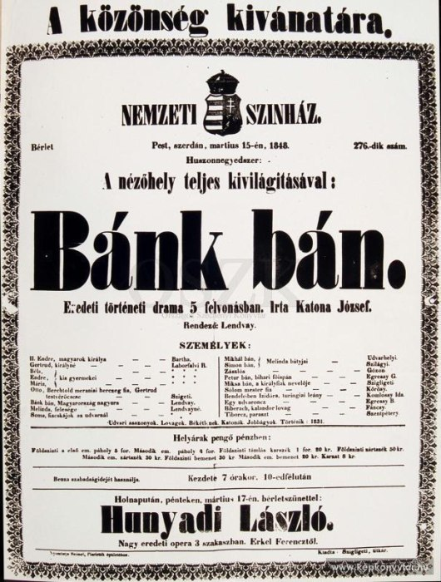
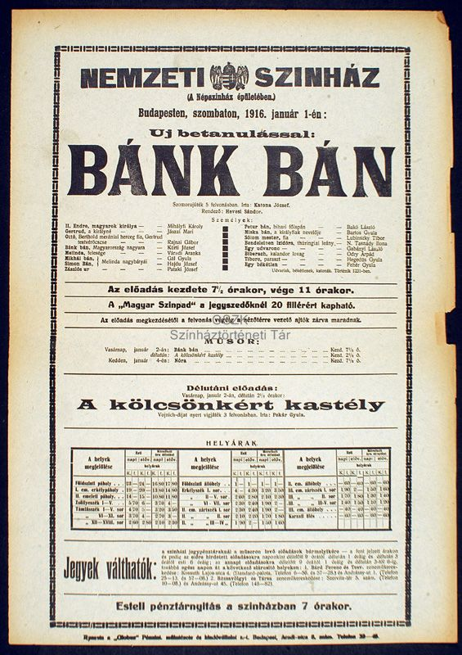
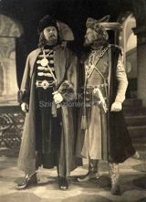
Bánk bán a Nemzeti Színházban
1916.01.01 1948.03.14.
Nemzeti Színház, Budapest Nemzeti Színház, Budapest
Rendező: Hevesi Sándor Rendező: Márkus László
Színészek: Básti Lajos - Bánk bán
Sulyok Mária - Gertrudis
. 1951.05.30.
Nemzeti Színház, Budapest
Rendező: Major Tamás-Vámos László
Színészek: Gobbi Hilda /Tőkés Anna - Gertrudis /szerepkettőzés/
Rajczy Lajos /Bessenyei Ferenc - Bánk bán /szerepkettőzés/
Szörényi Éva - Melinda

Slide 3
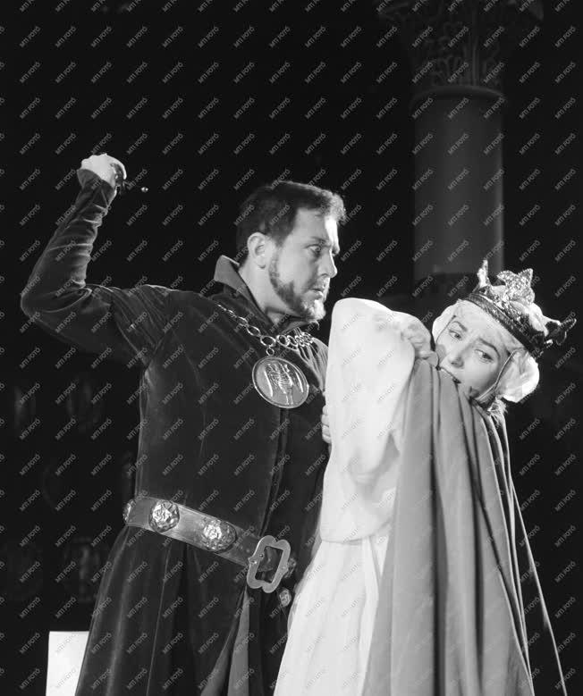
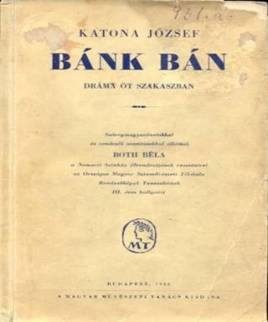
Bánk bán a Nemzeti Színházban
1962.10.12 1970.02.20. 1975.03.22 .
Nemzeti Színház, Budapest Nemzeti Színház, Budapest Nemzeti Színház, Budapest
Rendező: Major Tamás Rendező: Both Béla Rendező: Marton Endre
Színészek: Kállai Ferenc - Bánk bán Színészek: Bessenyei Ferenc - Bánk bán Színészek: Sinkovits Imre - Bánk bán
Fülöp Zsigmond - Ottó Moór Marianna - Melinda Vörös Eszter - Melinda
Lukács Margit - Gertrudis Máthé Erzsi - Gertrudis Sinkó László - II.Endre

Slide 4
Bánk bán a Nemzeti Színházban
1987.10.30 2002.12.14.
Nemzeti Színház /Hevesi Sándor tér/ Nemzeti Színház, Budapest
Rendező: Vámos László Rendező: Vidnyánszky Attila
Színészek: Psota Irén - Gertrudis Színészek: László Zsolt - Bánk bán
Bubik István - Bánk Bán Kaszás Attila - Biberach
Kubik Anna - Melinda Szarvas József - Tiborc
2017.09.21. 2023.09.03.
Nemzeti Színház, Gobbi Hilda Színpad Nemzeti Színház, Nagyszínpad, Hevesi S. tér
Rendező: Vidnyánszky Attila Rendező: Vidnyánszky Attila
Színészek: Udvaros Dorottya - Gertrudis Színészek: Berettyán Sándor - Bánk bán
Mátray László - Bánk bán Barta Ágnes - Melinda
Ács Eszter/Szilágyi Ágota - Gertrudis

Slide 5
Bessenyei Ferenc mint Bánk bán
Bessenyei Ferenc két alkalommal játszotta el Katona József drámájának címszerepét a Nemzeti Színházban. Először 1951-ben alakította Bánkot, majd 1970-ben újra elvállalta Magyarország nádorának szerepét.
Bessenyei szerint Bánkot eljátszani több mint kockázatos. Egyetért Hevesi Sándorral, aki ezt írta: „Bánk szerepével soha egyetlen művész sem tudott igazán megküzdeni.” A szerep tökéletesítése érdekében külön tanulmányt írt Bánkról Gondolkodom címmel.
Bessenyei Bánkjában együtt van az érzelmekre épülő bánki lelki-alkat és az ezzel perelő gondolati megfontoltság. Egyensúlyban jelentkezik pátosz és töprengés. Lefojtottság és belső tűz, mely „állandóan kitörni láttatik.”
Bessenyei Ferenc Bánk bánja felelősségtudattal mélyen átitatott töprengő, vívódó lélek. /Taxner Ernő/
Bessenyei ma az egyetlen magyar színész, aki Bánkot így tudja eljátszani./Koltai Tamás/
Bessenyei színészi játéka ad erős akcentust Bánk igazának./Illés Ernő/
Ugyanakkor Gyárfás Miklós a Tükörben megjelent kritikájában így fogalmaz: „a mai divat a fiatalok között nem a Bánkoknak, hanem a Biberachok-nak kedvez.”

Slide 6
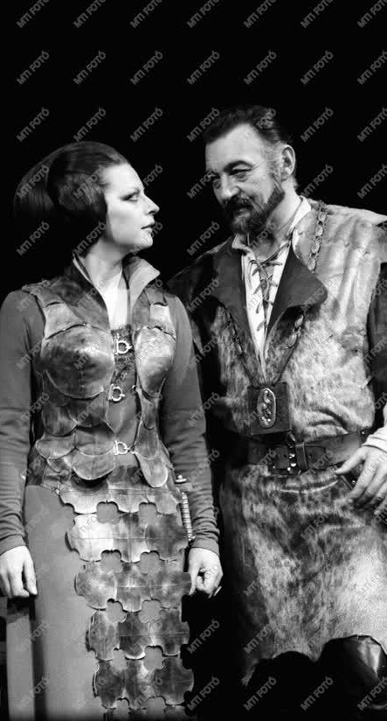
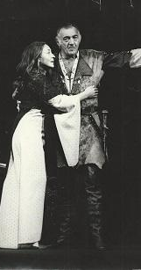
Sinkovits Imre Bánk szerepében
1975-ben a Marton Endre által rendezett darabban játssza Bánkot. Az előadás nagy hatással volt az akkori közvéleményre és a színházi kritikusokra. A rendező Bánk bánja inkább fókuszált a szerelmi szálra, mint a hazaszerető főhősre. Bánk, Gertrudist Melinda elcsábíttatása miatt öli meg. Bánk nem Peturék miatt megy arra, amerre a történet viszi.
Bánkjáért a színész kapott hideget és meleget is.
Rajk András kritikus szerint Sinkovits alakítása elődeihez méltón sikerült. „Sinkovits Imre a címszerepben szintén felér saját nagy szerepei és a nagy Bánk bán elődei színvonalára.”
Illés Jenő kritikája szerint azonban a színész még nem nőtt fel kellőképpen a nagy embert igénylő feladathoz. Szerinte nem pont ő a megfelelő Bánk szerepére.

Slide 7
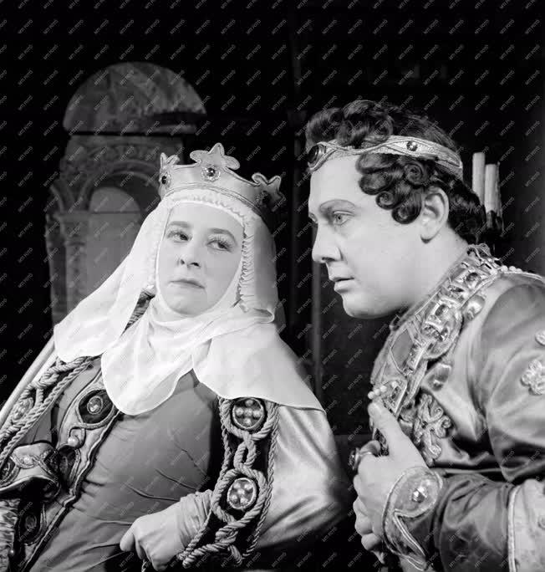
Vámos László-Major Tamás: Bánk Bán
Ez, az 1951-es Bánk Bán előadás, mely Major Tamás és Vámos László rendezése visszatér Katona József szövegéhez, a mű gondos elemzésével teszi hangsúlyossá a költő mondanivalóját.
A darab kettős szereposztásban került színre, Bánk, Gertrudis, Tiborcz és Ottó megszemélyesítője váltakozva: Rajczy-Bessenyei, Gobbi-Tőkés, Bihari-Makláry, és Kállai-Szathmári.
Gobbi Hilda Gertrudisa egyszerre hangsúlyozza a ravasz, óvatos kerítőnőt és a hatalomvágytól megszállott, gőgős, kegyetlen asszonyt. Rideg, kemény, szívtelen, de minden uralkodói fenség nélkül való.
Major Tamás 11 és 36 év múlva Vámos László is erős női karakterekre bízta Gertudis szerepét és erős női karakterekké is formálták őket a darab során.
Somlay Petúrja az előadás legkiemelkedőbb, hibátlan alakítása. Hiteles, realista ember, született „békétlen” magyar, az összeesküvés igazi lelke. A második felvonást valósággal felgyújtja indulatának szenvedélyes lobogó lángjával.

Slide 8
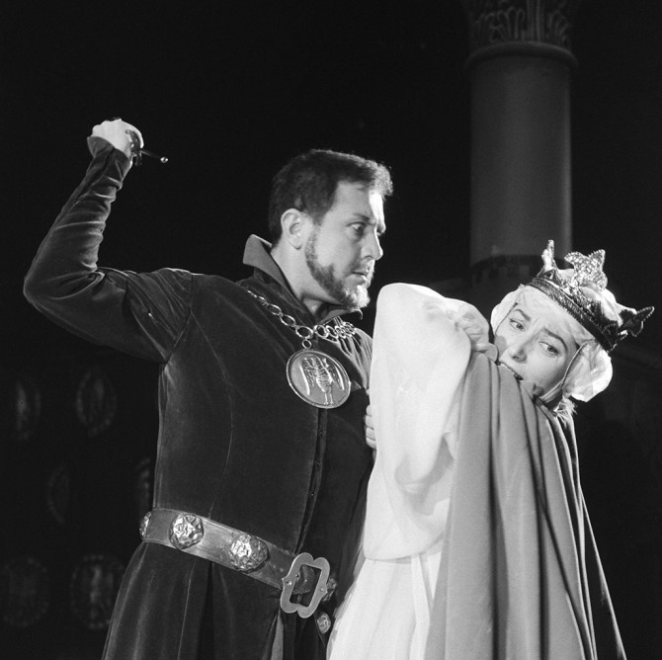
Major Tamás: Bánk bán
Major Tamás rendező, az 1962-es Bánk bán előadásban arra törekedett, hogy a mű egyes alakjait emberi magatartásában árnyaltan mutassa be. Elsősorban Melinda hagyományos egyéniségét igyekezett izgalmas asszonyi alkattá varázsolni.
Nagy társadalmi, emberi tragédiát mutat be Bánk sorsában, olyan főhőst ábrázol, aki éppen főszereplője ennek a tragédiának, aki személyes érdekeit a közügy mögé képes szorítani.
Major különbséget tesz Petur fellobogó, indulatos kitörései, szabadságvágya és Bánk mérlegelő, okosan ítélő, hazafias magatartása között.
Szirtes Ádám Tiborc alakítása a legjobban sikerült. Nem érzelgős öreg paraszt, nem panaszkodik, hanem vádol, igazságot keres. Lukács Margit, Gertrudis szerepében erőteljes, egyéniségében a hiú ravaszság elfedi a rokonszenvesebb vonásokat. Gyönyörű orgánuma az előadás akusztikai élménye

Slide 9
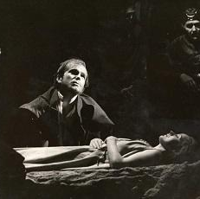
Vámos László: Bánk bán
A Vámos László rendezte, 1987.10.30-án bemutatott ünnepi Bánk bán előadás a Nemzeti Színház megnyitásának 150 éves jubileumára készült. A két és félórás előadás sokféle szövegváltoztatási módszerrel él, jelenetek sorrendjén módosít, monológokat rövidít meg, szövegrészeket húz ki.
A korabeli kritikák írásai megoszlanak a szövegmódosítások tekintetében, hogy sikeresek voltak-e.
A rendező a címszereplőt inkább érték-és ítéletbizonyossággal rendelkező hősnek tűnteti fel, mint a kétség és kényszerítettség alakjának.
Psota Irén súlyos és félelmetesen hideg királynőt teremt Gertrudis-ból. Tekintete, egy-egy elhúzott szava, ahogyan az unott, magabiztos hatalmi pozícióból megszólal, félelmetesebb mintha kiabálna alattvalóival. Psota még azt a női trükköt is becsempészi alakításába, hogy Gertrudis minden reakcióját valami rejtett sértettség indítja.

Slide 10
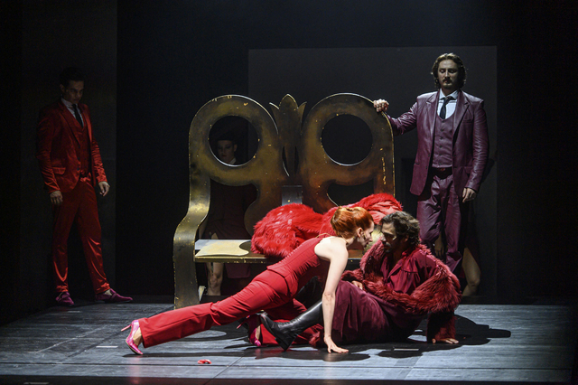
Vidnyánszk Attila: Bánk bán
2002-ben állította először színpadra a darabot László Zsolt főszereplésével, aki intellektuálisabb Bánk bánt alakított, míg 2017-ben Mátray László figurája nagyobb érzelmi töltést kapott.
A 2023-ban előadott Bánk bán, Berettyán Sándor megformálásában a kettő között lehet.. A rendező elsősorban nem gondolkodtatni akar, hanem éreztetni, az emberek lelkét megérinteni, ami szerinte sokkal nehezebb. Az előző Bánk bán előadásokhoz képest most erősödött a magánéleti vonal.
Vidnyánszky szerint zseniális alkotás a Bánk bán, a leginkább színpadra írt mű nagy klasszikusaink közül. A nézőből azonosulást, szeretetet, együttérzést, megvetést és gyűlöletet kiváltó szereplők sokaságát vonultatja fel. Ma is érvényes, magával ragadó, végsőkig feszített konfliktusokból építi fel a drámai kompozíciót.
A produkció friss, lendületes. A jelmezek nagyon újszerűek, a zene és a díszlet is modern. Kiemelt hangsúlyt kap a színek szimbolikája.

Slide 11
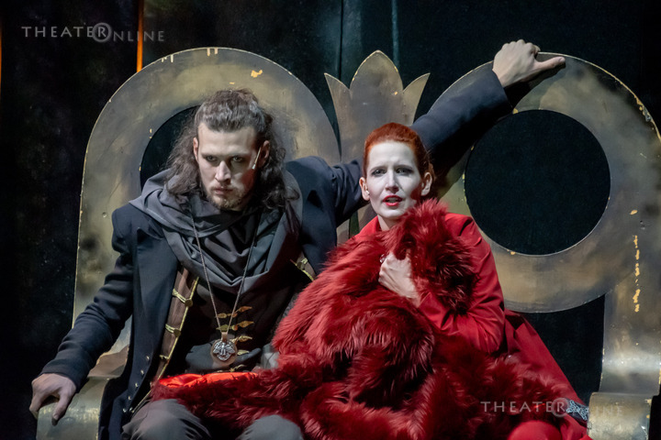
Ez a Bánk bán előadása Vidnyánszky Attilának a hetedik rendezése, ebből négy az operai, három a prózai változat.
A két részben játszott öt felvonás színpadi megvalósítása mozgásban, zenében, látványban rendkívül sűrű, zaklatott, és szerkezetileg különös elemekkel dúsított. A szokásosnál több szereplő vonul át a színpadon, férfi és női néptáncosok, királyi gyerekek és nevelőjük, néma szereplők, a békétlenek, udvaroncok.
Az egymásba tolható, hol süllyedő, hol emelkedő díszletek mellett egy technikai berendezés is előkerül, mely az operából a Hazám, hazám-ot, vagy Tiborcz monológot játssza be.
A színpad közepén felállított kapu osztja ketté a teret, a többi díszletelem ehhez a kapuhoz igazodik, s osztja fel a színpadot kintre és bentre.
Egyedi ötlet a királyi gyermekek szerepeltetése. Gertrudis kisebbik lánya például Elza dalát énekli a Jégvarázs c.rajzfilmből, ami szintén a szokatlan elemek közé tartozik.

Slide 12
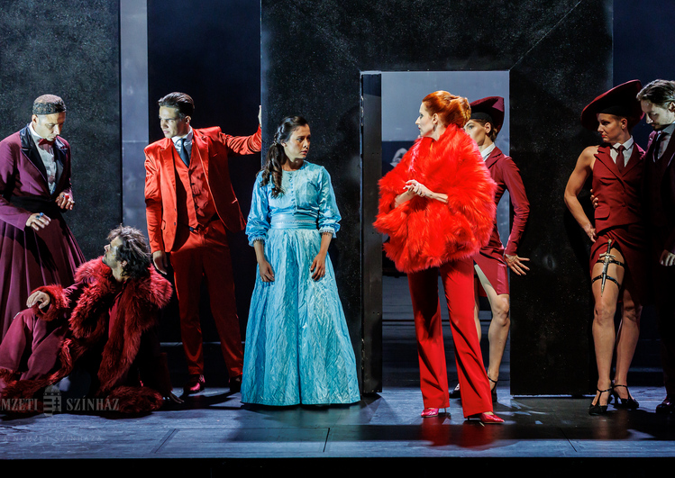
Kétféle világnézet csap össze a Nemzeti Színház legutóbbi Bánk bán előadásában, a globalizáció és a hagyományos, keresztény értékek képviselőinek szempontrendszere.
Pörgős a koreográfia, a merániak vörös színekben, selyemruhákban jelennek meg, kihívó öltözetben mozognak, táncolnak, vonaglanak. A magyarok zsinóros, sötét öltözéket és fehér blúzt viselnek. Az udvar egyfajta globális értékrendet, a magyarok világa pedig a hagyományos értékeket jeleníti meg. Gertrudis udvartartásában nem csupán kihívó öltözetű hölgyek, hanem női ruhába öltözött férfiak is vannak.
Melinda, Bánk felesége, Mária-kék, és hófehér öltözékben van jelen, megbecstelenítése után pedig olyan piros hímzés díszíti a ruhája elejét, mintha vér csorogna rajta.
A legszebb, legösszetettebb szimbólumrendszer az előadás végén mutatkozik meg, a színfalak mögül hallatszó kopogás, a szövőszékek kopácsolása volt. A végén felemelkedik a három szövőszékből három szőttes, az egyiken a szent korona, a másikon egy pelikán, Jézus jelképe, a harmadikon szintén egy Krisztus szimbólum, az oroszlánra ültetett Nap.

Slide 13
Felhasznált források
https://adt.arcanum.com
https://theatron.hu
https://szinhaz.net
https://oszmi.hu › szinhazi-adattar

